Slide 1
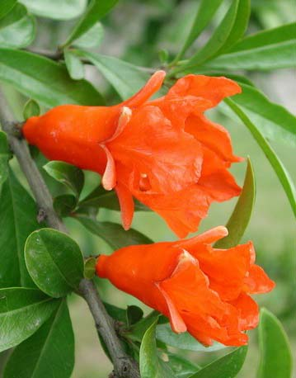


第5章 细胞的能量供应和利用
一 捕获光能的色素和结构

Slide 2
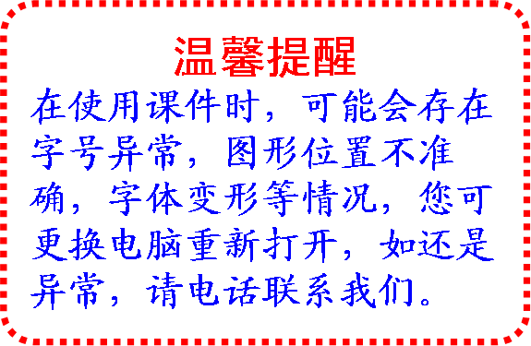
学习目标
知识与技能
1 .说出绿叶中色素的种类和作用。
2 .说出叶绿体的结构和功能。
3 .说明光合作用以及对它的认识过程。
4 .尝试探究影响光合作用的环境因素。
5 .说出光合作用原理的应用。
6 .简述化能合成作用。

Slide 3
学习目标
过程与方法
1 .参与设计，养成勇于参与、大胆设想的科学精神，体验科学探究的一般过程。
2 .体验“猜想—实验设计—实验探究—分析试验结果—协商讨论”的实验探究过程。
3.体会科学实验需要正确的表达，需要与人交流和合作。

Slide 4
学习目标
情感态度与价值观
1 .培养对生物现象探究的欲望和兴趣。
2 .培养实事求是的科学态度，能够完成一份描述准确、过程科学的实验方案。

Slide 5
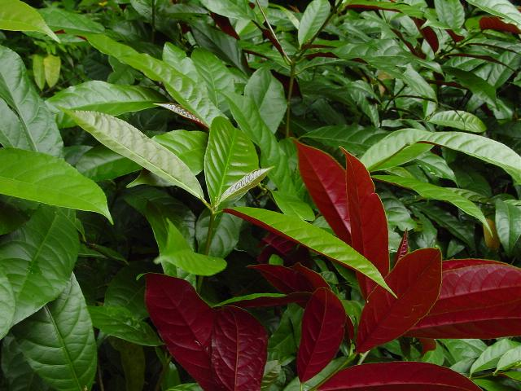
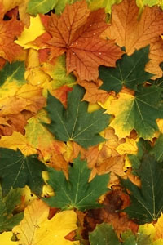
为什么有些植物的叶片不是绿色的?
为什么有些植物的叶片在不同时期颜色不同呢？

Slide 6
第一课时
探究一
捕获光能的色素和结构
实验 绿叶中色素的提取和分离
实验原理：提取色素（用无水乙醇或丙酮）、
分离色素（用层析液）。
目的要求：绿叶中色素的提取和分离及色素
的种类。
材料用具：新鲜的绿叶、干燥的定性滤纸、无水
乙醇等。

Slide 7
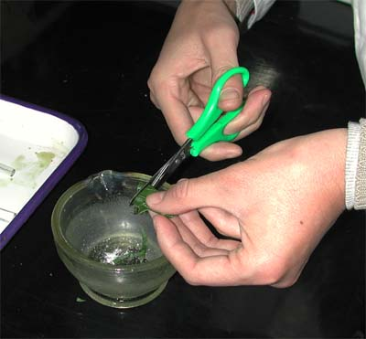
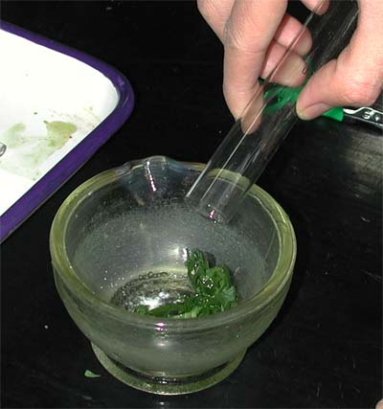
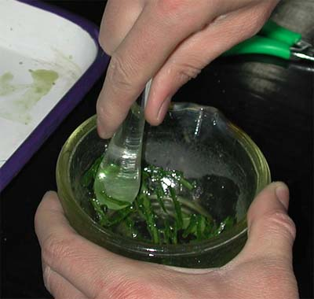
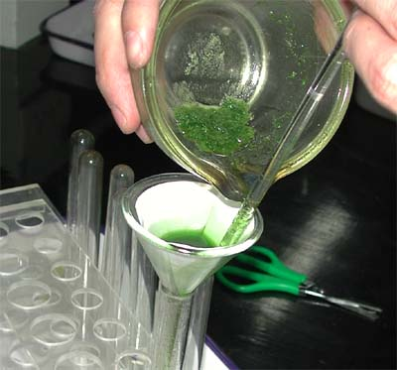
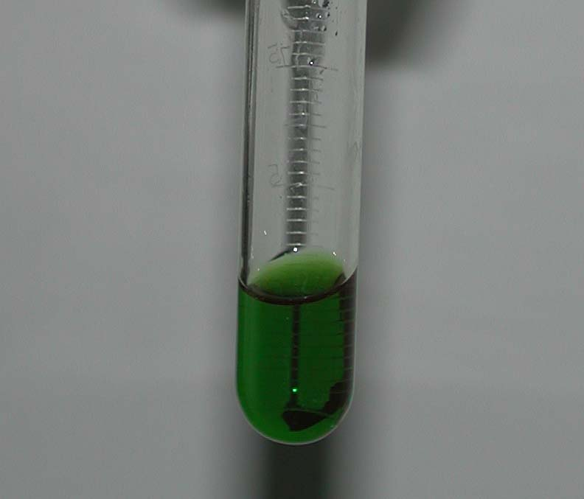
方法步骤：
1.提取绿叶中的色素
(1)称取5g的绿叶，剪碎，放入研钵中。
(2)加少许的二氧化硅（充分研磨）和碳酸钙 （中和细胞中的酸，防止研磨中色素被破坏）与10mL无水乙醇，在研钵中快速研磨。
(3)将研磨液进行过滤，滤液收集到试管，棉塞塞口。

Slide 8


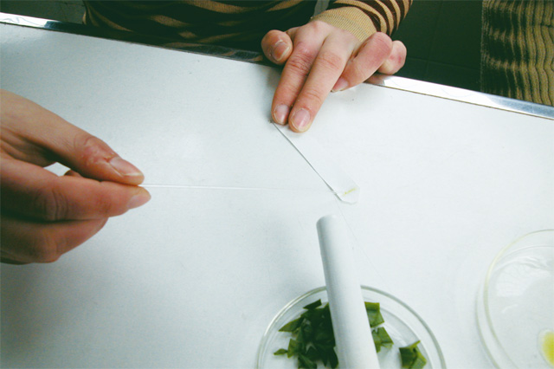
2.制备滤纸条
3.画滤液细线
铅笔线
滤纸条一端剪去两角，
画铅笔细线。
要求：细、直、齐，
且重复2～3次。

Slide 9
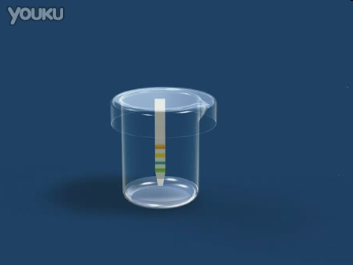

4.分离绿叶中的色素
注意：滤液细线不能触及层析液。

Slide 10

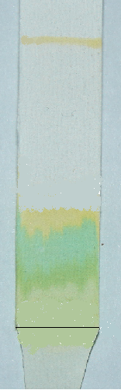
叶绿体中的色素：
胡萝卜素
类胡萝卜素
（橙黄色）
捕获光能的色素
(约占1/4)
叶黄素
（黄色）
叶绿素a
（蓝绿色）
叶绿素
叶绿素b
(约占3/4)
（黄绿色）

Slide 11
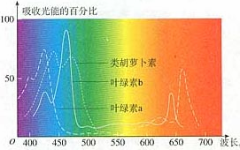
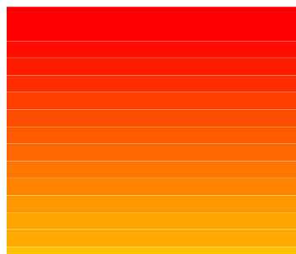

色素的吸收光谱
叶绿素主要吸收红光和蓝紫光
叶绿素溶液
类胡萝卜素溶液
类胡萝卜素主要吸收蓝紫光

Slide 12
探究二
（1）叶片呈现绿色的原因是什么？
提示：不吸收绿光，所以反射绿色。
（2）为什么许多植物到了秋天叶子就变黄了？
红叶是怎么回事呢？
提示：
胡萝卜素和叶黄素的颜色
叶片变黄：
气温降低
叶绿素被
分解
红叶：
叶绿素被
分解
体内积累较多的糖分
适应寒冷
花青素增多，储存于液泡中，叶子呈红色
（3）温室的顶棚用红色玻璃好还是绿色玻璃好？
最好是用什么颜色的玻璃呢？
提示：红色。最好是用无色的，无色的顶棚可以让所有的可见光都透射进来，光照强度增大，光合作用强度就增大。

Slide 13
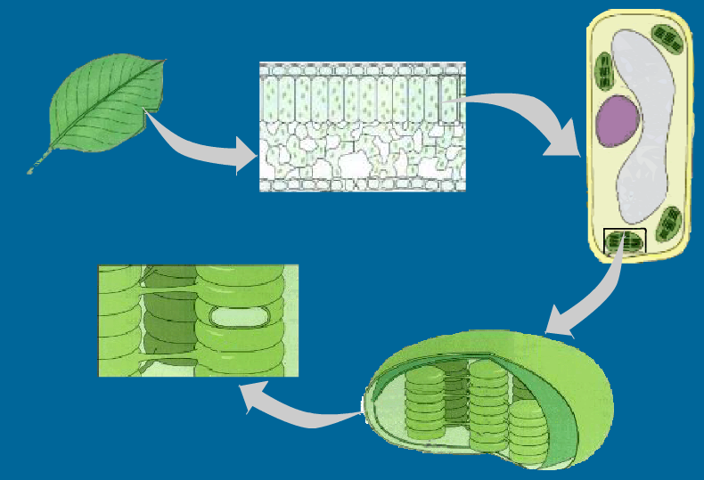
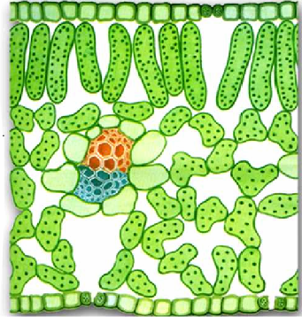
捕获光能的色素存在于哪里呢？
类囊体
外膜
内膜
基质
基粒
捕获光能的色素分布在___________
类囊体的薄膜上

Slide 14
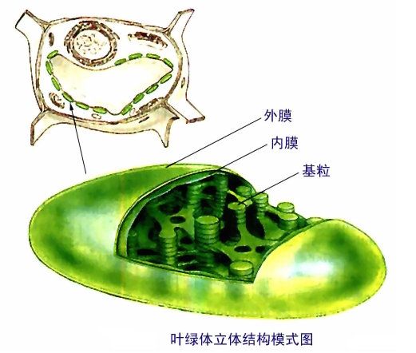
叶绿体的结构：
基质

Slide 15
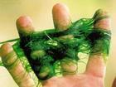
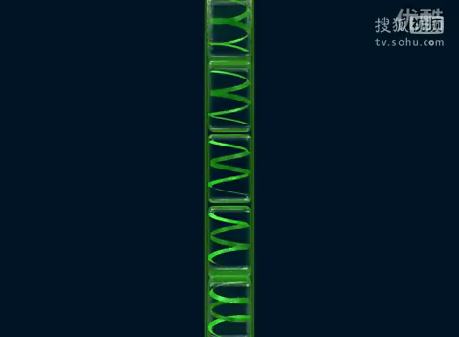
叶绿体的功能
叶绿体的作用仅仅是吸收光能吗？

Slide 16
恩格尔曼的实验在设计上有什么巧妙之处?
（1）选材方面，选用水绵为实验材料。水绵不仅具有细长的带状叶绿体，而且叶绿体螺旋状地分布在细胞中，便于观察、分析研究。
（2）将临时装片放在黑暗并且没有空气的环境中，排除了光线和氧气的影响，从而确保实验正常进行。

Slide 17
恩格尔曼的实验在设计上有什么巧妙之处?
（3）选用了极细光束照射，并且选用好氧细菌检
测，从而能够准确判断出水绵细胞中释放氧气的
部位。
（4）进行黑暗(局部光照)和曝光对比实验，从而明确实验结果完全是光照引起的。

Slide 18
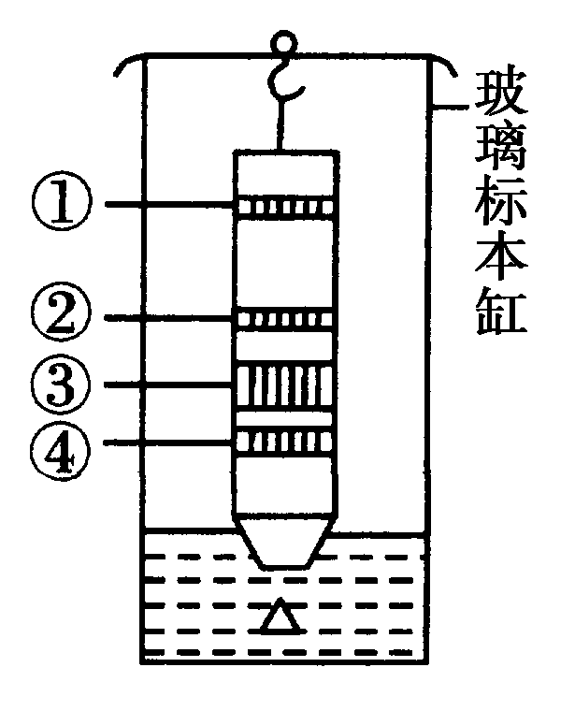
巩固练习.
1.右图是纸层析法分离叶绿体中色素的装置图，层析后会得到不同的色素带，在暗室内用红光照射四条色素带，可以看到较暗的是 ( )
A．①②
B．②③
C．③④
D．①④
C

Slide 19
巩固练习
2.早在一百多年前(1883年)德国生物学家恩格尔曼用巧妙的实验研究了光合作用光谱。
他将通过棱镜的光投射到丝状绿藻上，并在丝状绿藻的悬液中放入一些好氧细菌，然后在显微镜下观察好氧细菌在丝状绿藻各部分的聚集情况。请分析：

Slide 20
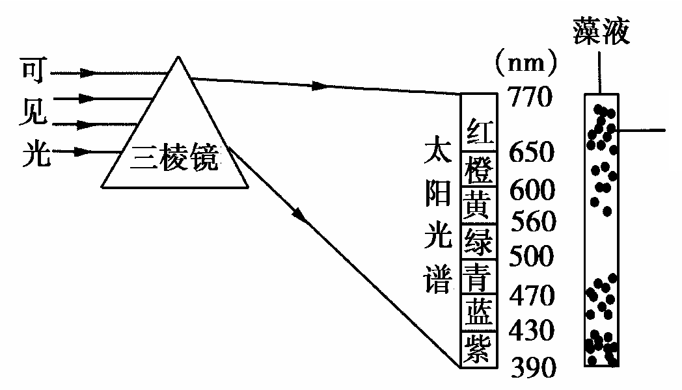
好氧细菌
(1)好氧细菌聚集多的部分表示__________的浓度高，即该部位丝状绿藻的__________强度高。
(2)从好氧细菌大量聚集的区域可以看出：主要作用光谱为__________区和__________区。
氧气
光合作用
红光
蓝紫光
(3)什么情况下丝状绿藻周围的细菌呈均匀分布？
_________________。
正常的可见光均匀照射

